Slide 1
Handwerkskammer Hamburg Kurzvorstellung
GVP-Tagung am 17. Juni 2022

Slide 2
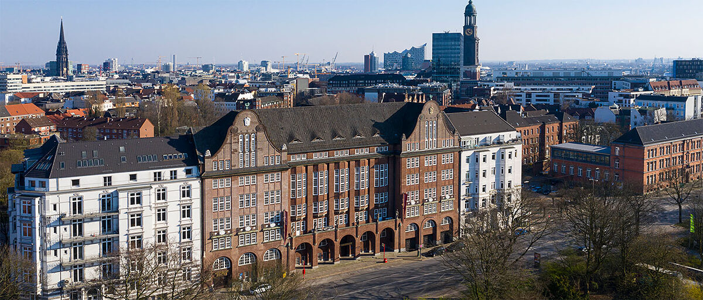
Willkommen im Herzen Hamburgs!

Slide 3
Inhalte
Das sind wir.
Das macht uns aus.

Slide 4
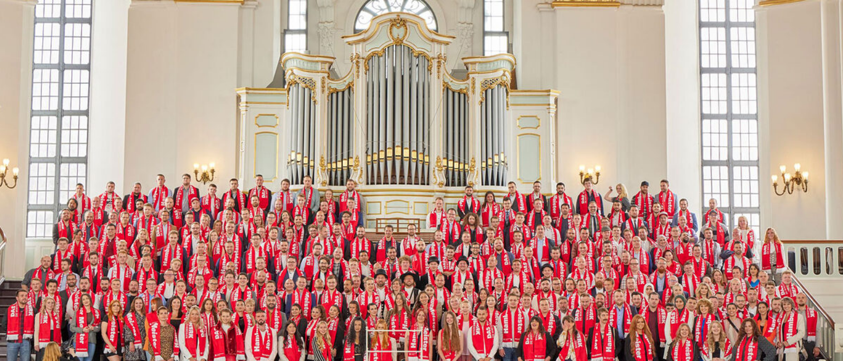
Das sind wir: Mitglieder
Rund 15.000 Handwerksbetriebe, mehr als 105.000 Beschäftigte

Slide 5
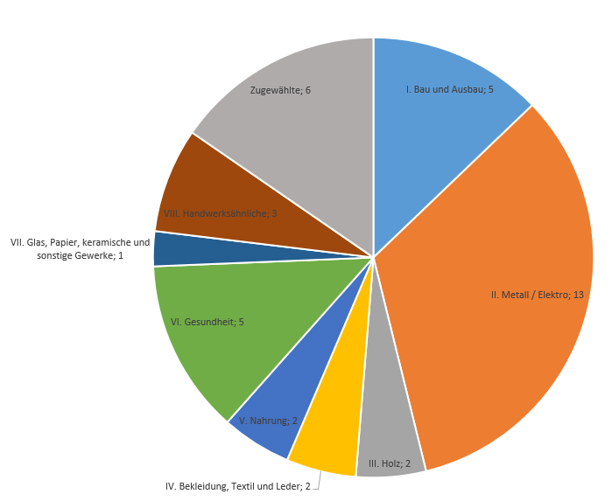
Das sind wir: Ehrenamt
39 Mitglieder der Vollversammlung
Erste und zweite Stellvertreter*innen

Slide 6
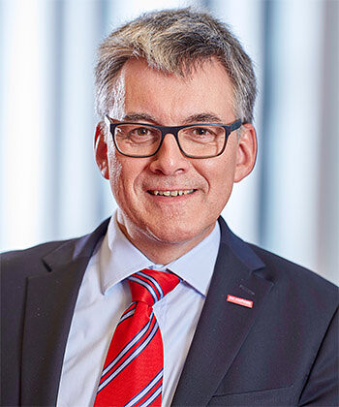
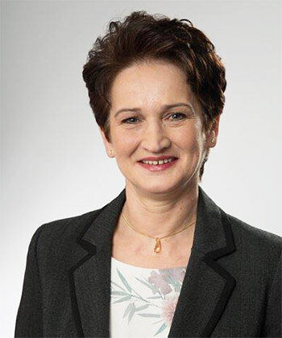
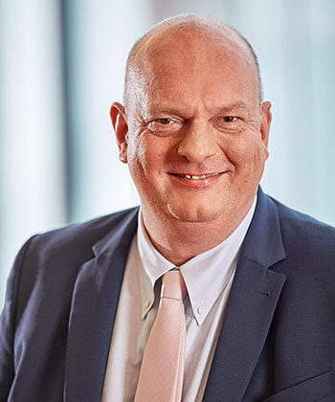
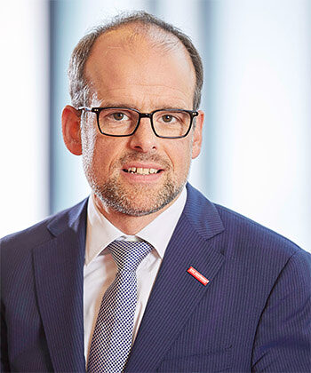
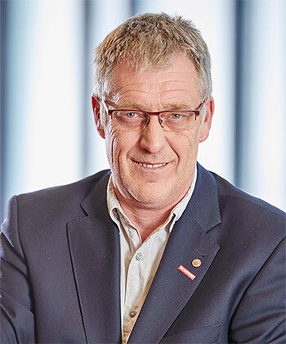
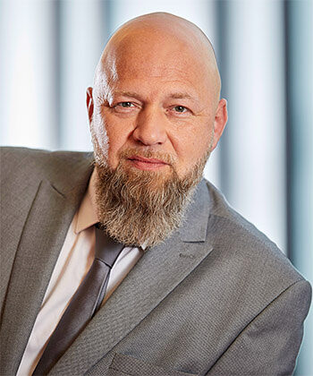
Das sind wir: Ehrenamt
Sechs Vorstandsmitglieder
Hjalmar Stemmann
Präsident
Bedra Duric
Vizepräsidentin
Thomas Rath
Vizepräsident
Mitglied Arbeitgeber
Christian Hamburg
Mitglied Arbeitnehmer
Achim Bartels
Mitglied Arbeitgeber
Martin Krohn

Slide 7
Das sind wir: Ehrenamt
Sechs Ausschüsse mit insgesamt 45 Mitgliedern
Berufsbildungsausschuss
Ausschuss für Wirtschafts- und EU-Politik sowie Gewerbeförderung
Ausschuss für Energie, Umwelt- und Gesundheitsschutz
Finanzausschuss
Wahlprüfungsausschuss
Medaillenausschuss

Slide 8
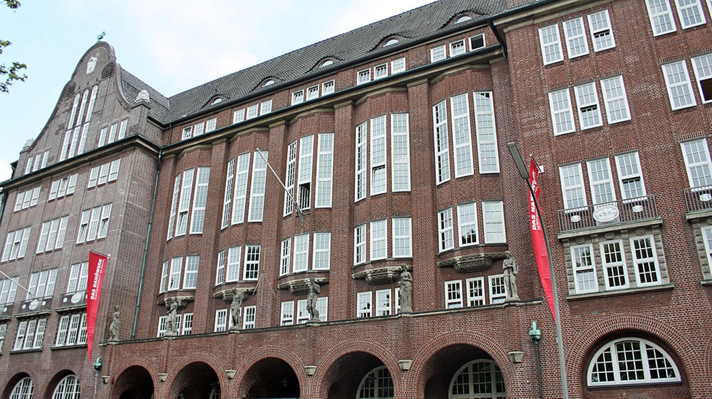
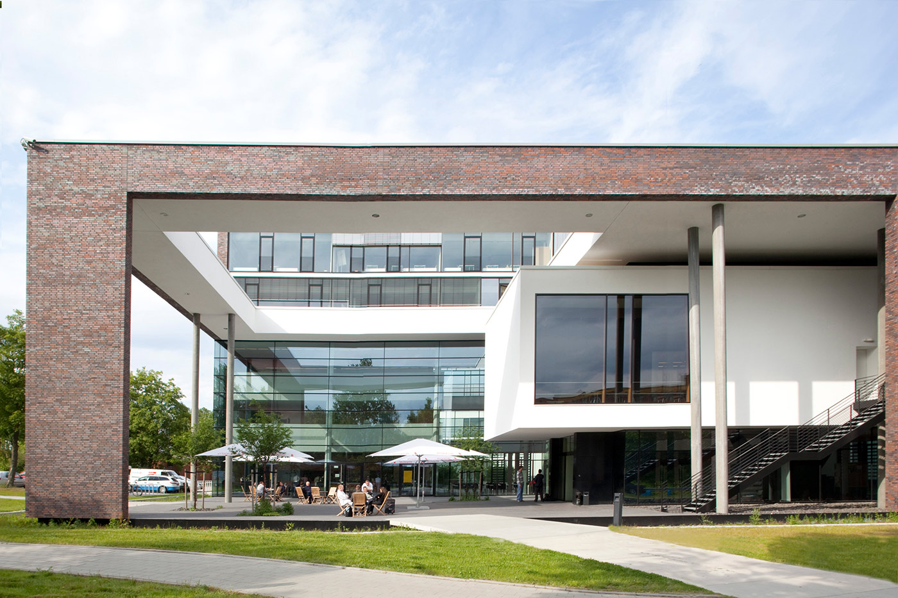
Das sind wir: Hauptamt
280 Kolleg*innen (inkl. Tochterunternehmen) an drei Standorten
Vier Geschäftsbereiche

Slide 9
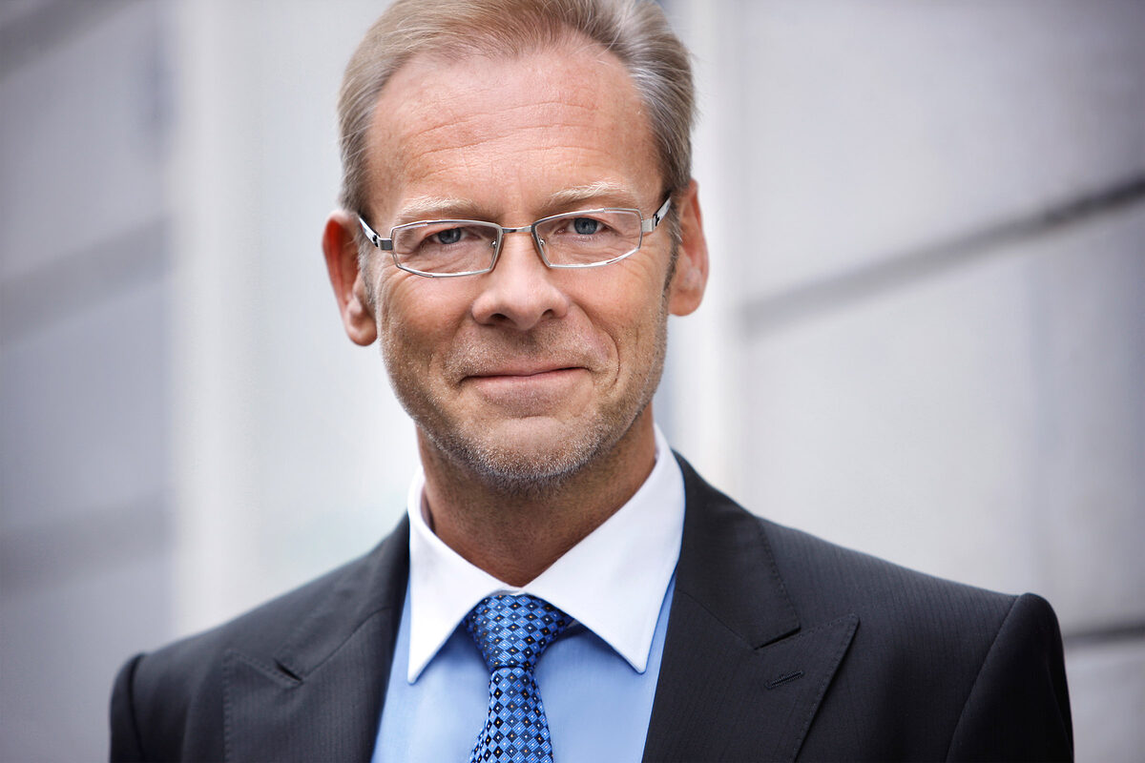
Das sind wir: Hauptamt
Hauptgeschäftsführer: Henning Albers
Geschäftsbereichsleiter*innen:
Dr. Heike Maschke (Interner Service)
Bärbel Wenckstern (Weiterbildung)
Christoph Herting (Mitgliederservice)
Jörg Ungerer (Interessenvertretung)

Slide 10
Das macht uns aus

Slide 11
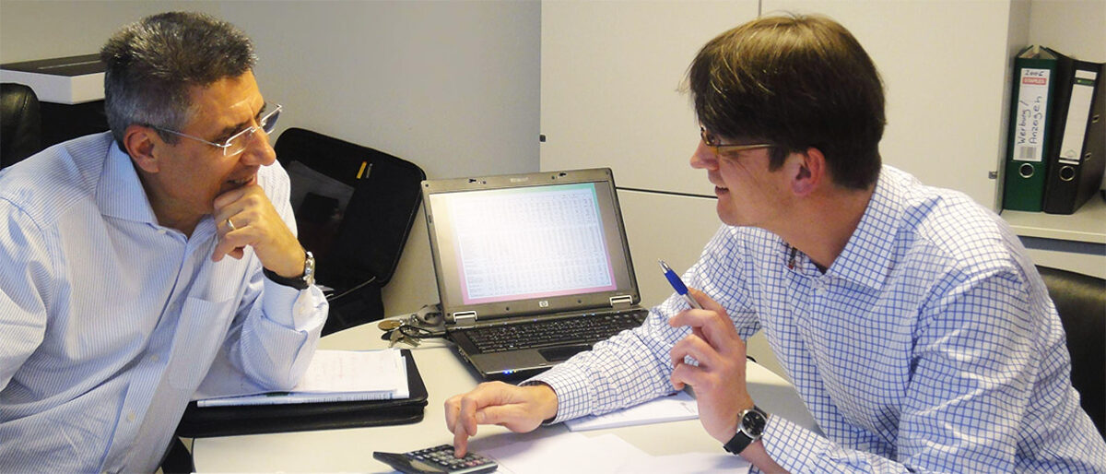
Kunden im Mittelpunkt

Slide 12
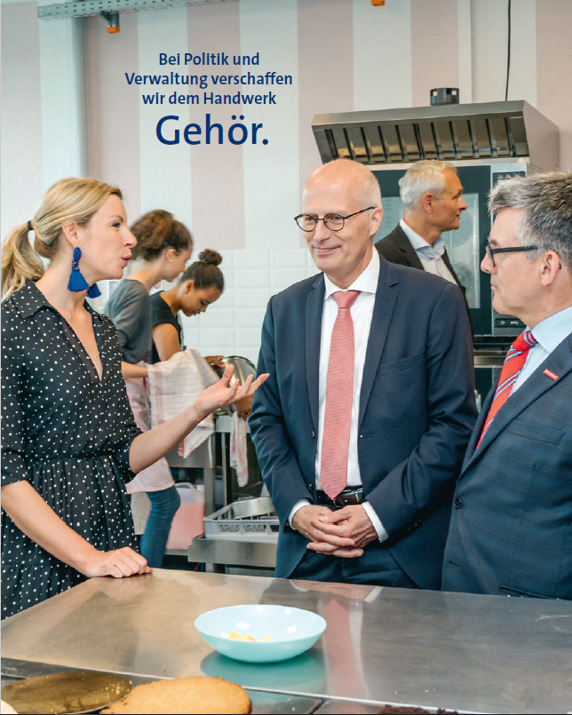
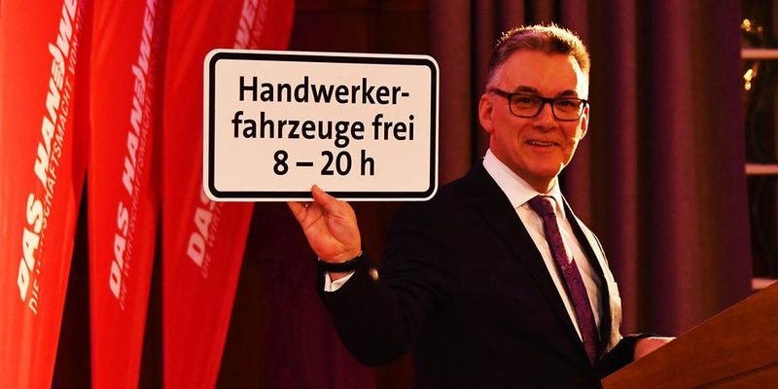
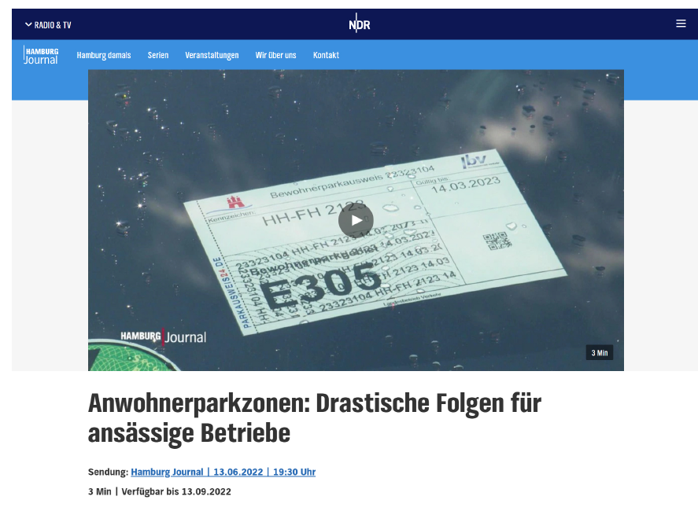
Hörbar für Handwerk

Slide 13
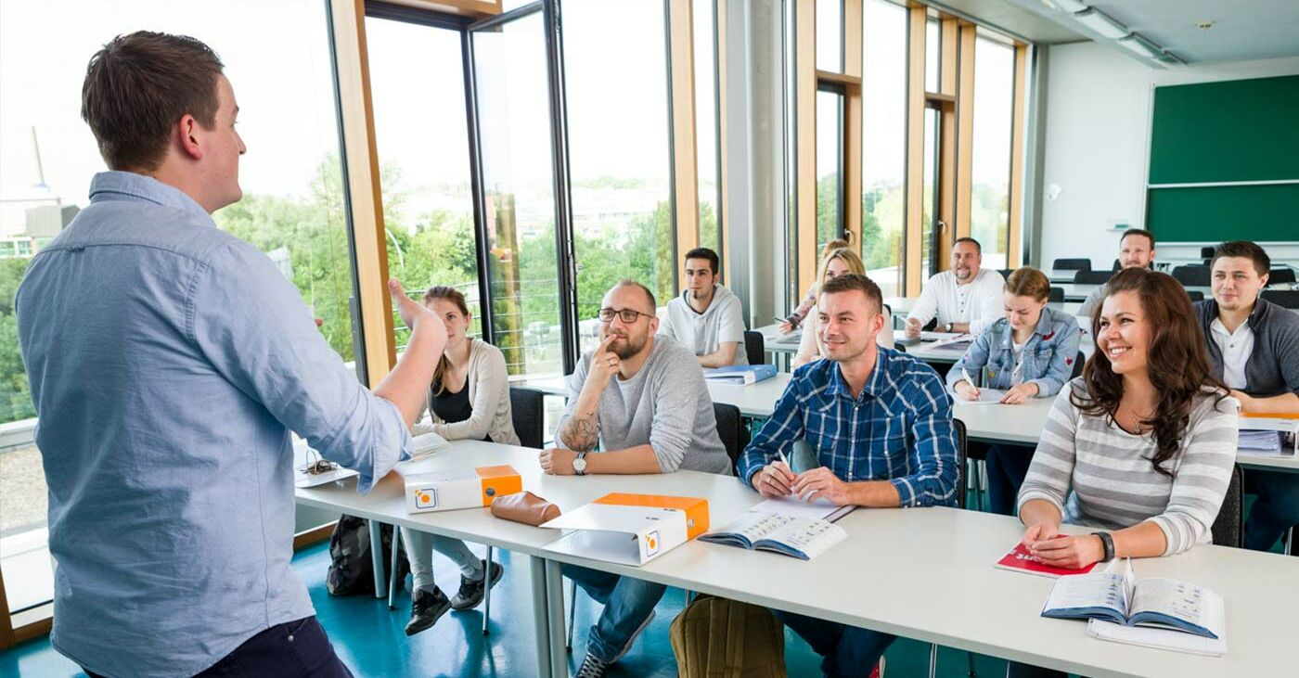
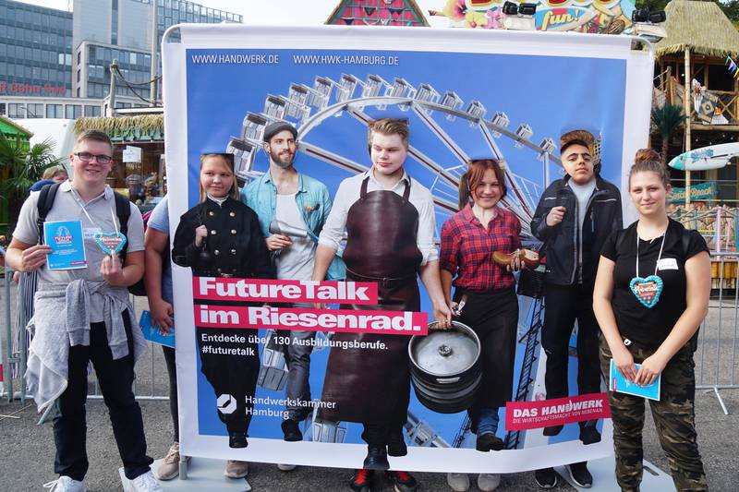
Bildung im Herzen

Slide 14
Starkes Miteinander
Ehrenamt
Hauptamt

Slide 15
Wir arbeiten für die Zukunft des Handwerks in Hamburg.

Slide 16
Ihre Fragen

